Slide 1

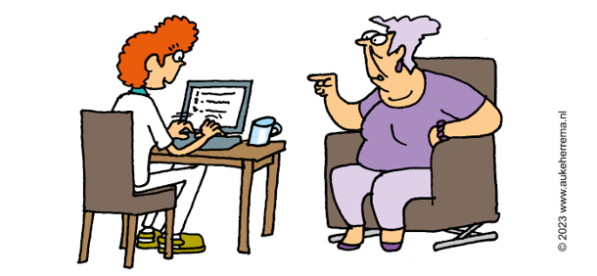
Mini-workshops
Basisvaardigheden
voor het goede gesprek
Doe het samen-leerpakket Van goed gesprek naar passende zorg

Slide 2

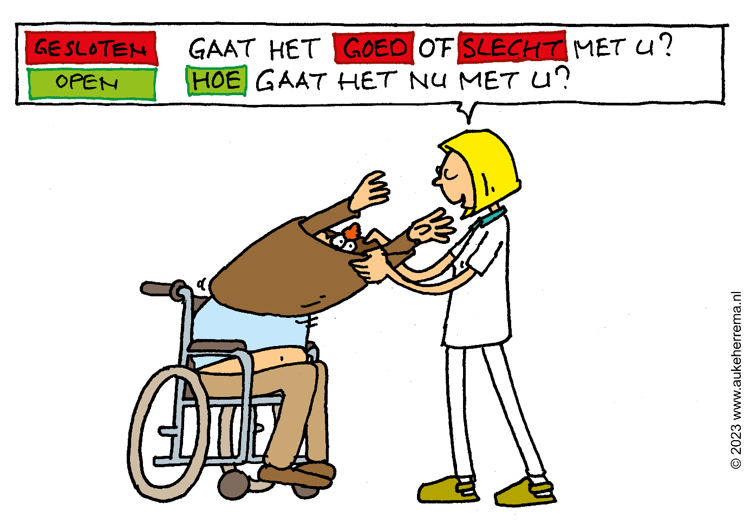
Kernvaardigheid
Open vragen
Of je nu een gesprek voert met de cliënt over zelfredzaamheid,
Of met naasten over het maken van afspraken of het verdelen van (zorg)taken,
Je wilt natuurlijk dat het een goed gesprek is!
Er zijn zes basisvaardigheden:
Open vragen stellen
Bevestigen
Reflectief luisteren
Samenvatten
Informatie delen
Positief taalgebruik toepassen

Slide 3


Goede vragen stellen is een kunst!
Verschillende soorten vragen
Open vragen (= belangrijk voor het voeren van een gesprek!)
Gesloten vragen
Suggestieve vragen
Maar eerst….
Wat zijn gesloten en suggestieve vragen?

Slide 4
Op gesloten vragen krijg je korte antwoorden.
Vaak een Ja of Nee. Meerkeuze vragen zijn ook gesloten.
Voorbeelden:
Heeft u pijn? (ja of nee)
Heeft u contact met uw zoon? (ja of nee)
Wilt u dit zelf doen of heeft u hulp nodig? (ik wil het zelf doen)
Kunt u zelfstandig opstaan uit bed? (ja of nee)
Stel je veel gesloten vragen in het gesprek? Dan:
Krijg je minder informatie van de cliënt.
Minder verdieping in het gesprek.

Slide 5
Een voorbeeld:
Zorgverlener: “Wilt u graag naar de kaartclub blijven
gaan?” (gesloten vraag)
Cliënt: “Ja.” (kort antwoord)
Een alternatief:
Zorgverlener: “Wat maakt dat de kaartclub belangrijk
voor u is?” (open vraag)
De cliënt zou dan meer vertellen.
Ook over de onderliggende behoeften.
Je mag best gesloten vragen stellen.
“Heeft u vandaag contact gehad met de fysio?”
Het heeft soms ook zijn voordelen:
Het gaat lekker snel
Weinig discussie
Snel de feiten boven tafel
Maar….
hou het beperkt en wissel het af met open vragen!
Misschien gaat het de cliënt niet om het kaarten?
Maar gaat hij naar de kaartclub voor de gezelligheid, omdat hij zich eenzaam voelt.

Slide 6
Voorbeelden van suggestieve vragen:
U wilt zeker vaker naar buiten?
Afhankelijk zijn van een ander vind u niets he?
U heeft zeker wel zin in koffie toch?
Voor het voeren van een gesprek kun je suggestieve vragen beter vermijden!
Wat valt jullie op aan deze vragen?

Slide 7
En nu door met de basisvaardigheid
Open vragen
Voor het voeren van een gesprek heeft het stellen van open vragen de voorkeur!
Door een open vraag:
Stimuleer je de ander zelf na te denken en geef je de ander de ruimte om zelf te vertellen.
Krijg je veel informatie, hoor je wat de
ander belangrijk vindt en kun je daarna goed doorvragen.
Een open vraag begint vaak met:
Hoe
Wat
Wie
Wanneer
Welke
En soms met Waarom

Slide 8
Wees voorzichtig met
Waarom-vragen
Kan overkomen als een oordeel
Kan de cliënt het gevoel geven dat hij zich moet verantwoorden
Een beter alternatief voor de Waarom-vraag:
Wat maakt dat…
Vanwaar…
Een voorbeeld:
“Waarom is dat belangrijk voor u?”
Of
“Wat maakt dat dit belangrijk voor u is?”
Merken jullie het verschil?

Slide 9
Een voorbeeld:
Zorgverlener: “Wat wilt u graag blijven doen?”
    Cliënt: “Ik word blij van mensen om mij heen, dus ik wil het liefst alles blijven doen. Iedere dag koffiedrinken met mijn buurman en iedere week naar de kaartclub gaan. Ik weet alleen niet of dit gaat lukken.”
Zorgverlener: “Wat bedoelt u met niet lukken?”
Cliënt: “Nou, het lopen gaat niet meer zo makkelijk, hoe kom ik bij de kaartclub?”
Andere voorbeeldzinnen zijn:
Hoe gaat het met u? Oh? Vertel eens?
Wat vindt u van…?
Wat zou u graag samen willen blijven doen?
Welke vragen heeft u?
Hoe zou u het aan kunnen pakken?

Slide 10

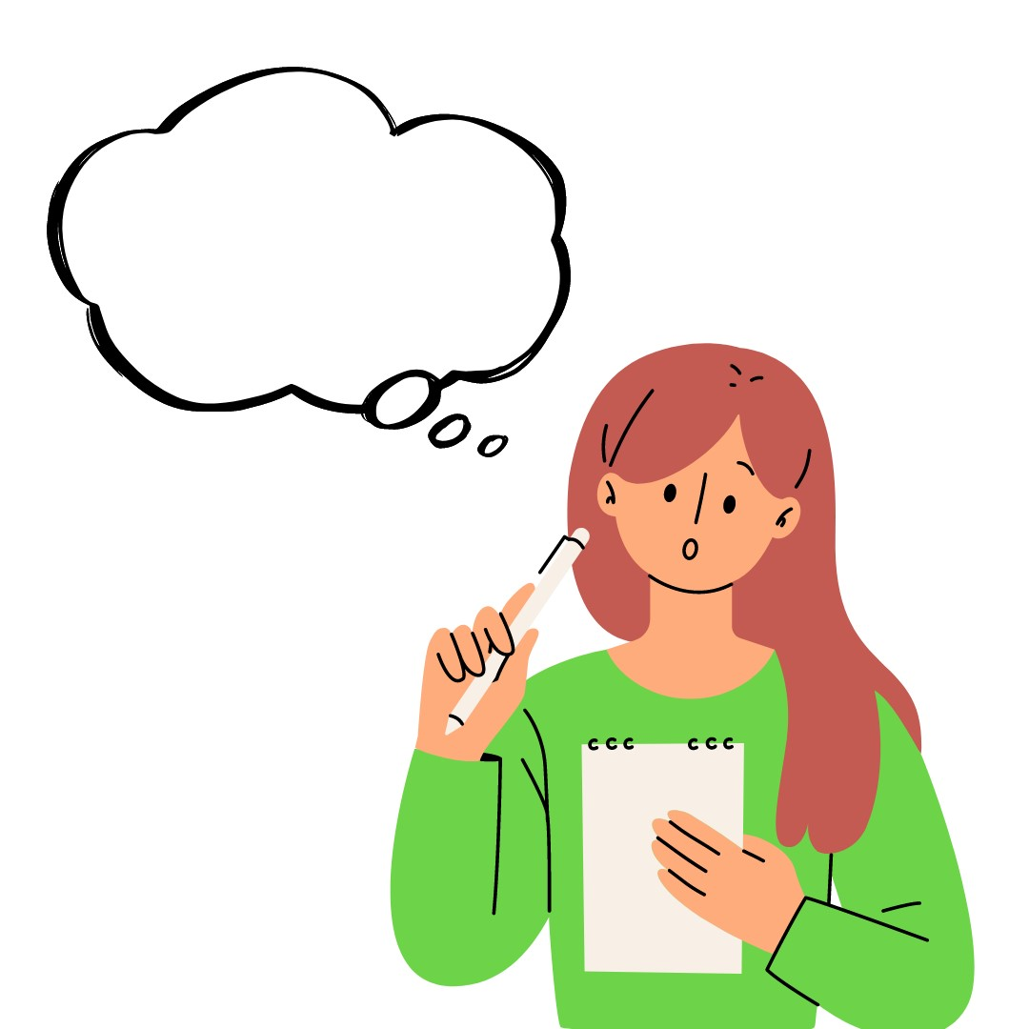
Oefenen, oefenen…
Oefening
Open of gesloten?
Maak hem open!

Slide 11
En nog meer oefenen…
Oefening
Gesloten is NEE!

Slide 12

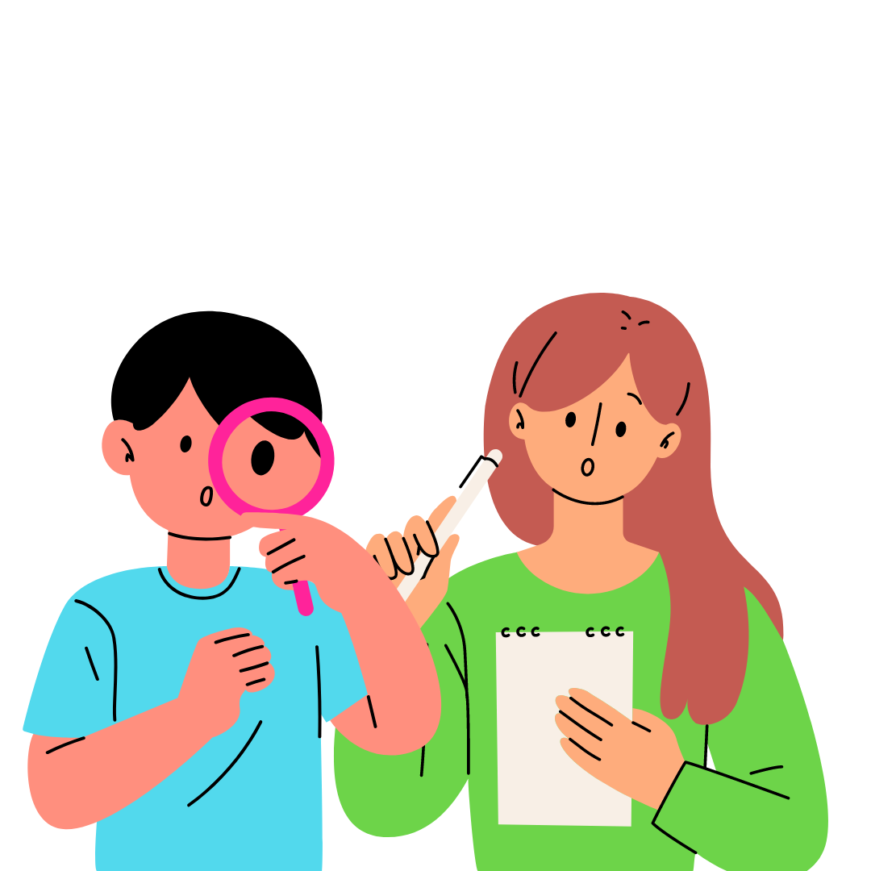
Kies vooraf een cliënt, een zorg- of
overlegmoment uit.
Ga in het gesprek bewust letten op het
stellen van open vragen.
Observeer: wat hoor en wat zie ik?
Reflecteer na afloop: wat ging goed?
Wat minder? Hoe reageerde de ander
hierop? Wat heeft het mij en de ander
opgeleverd? Wat ga ik de volgende keer
anders doen?
Herhaal zo vaak als je wilt!
Oefening
Experiment in de praktijk

Slide 13
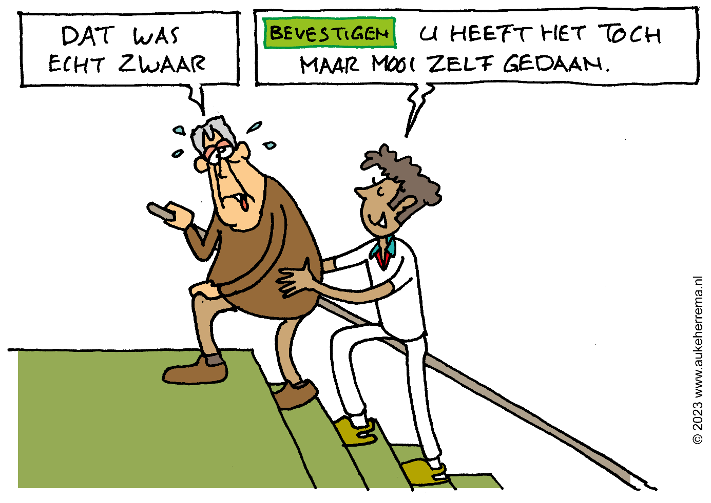
Kernvaardigheid
Bevestigen
Of je nu een gesprek voert met de cliënt
over zelfredzaamheid.
Of met naasten over het maken van afspraken of het verdelen van (zorg)taken.
Je wilt dat het een goed gesprek is.
Zes basisvaardigheden:
Open vragen stellen
Bevestigen
Reflectief luisteren
Samenvatten
Informatie delen
Positief taalgebruik toepassen

Slide 14
Een ander woord is bekrachtigen.
Je benadrukt wat positief is.
Je benoemt wat goed gaat.
De ander:
Ervaart dat hij ondersteund en aangemoedigd wordt
Krijgt daardoor vertrouwen in zichzelf

Slide 15
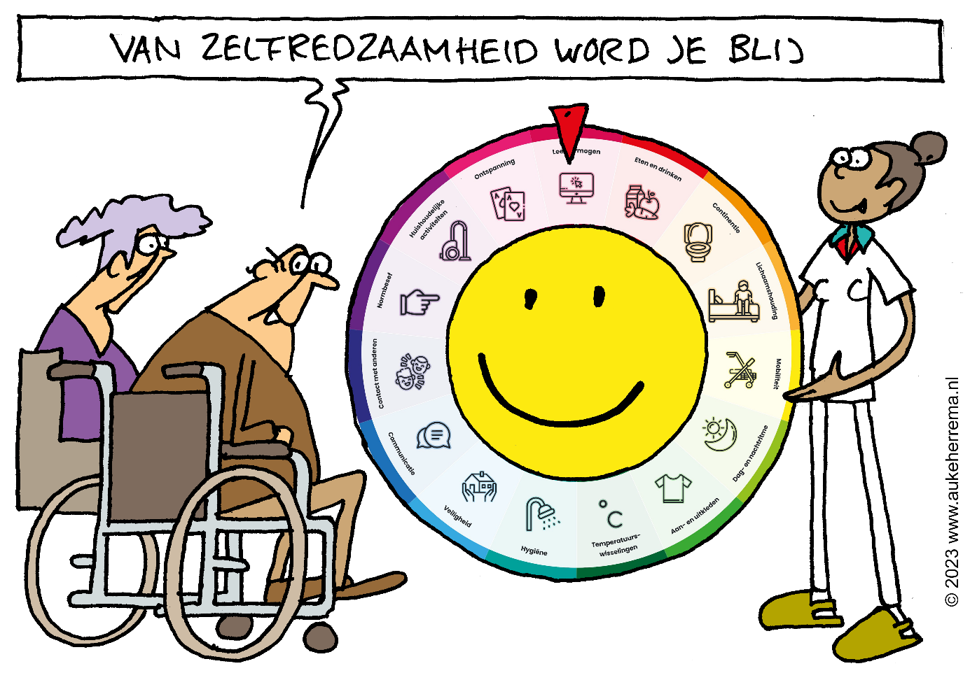
Een voorbeeld:
Cliënt: “Het lukte mij vandaag zelf om naar het toilet te lopen zonder krukken!”
Zorgverlener: “U bent echt een doorzetter, vorige week lukte dit niet en nu wel!”
Andere voorbeeldzinnen zijn:
Vorige week lukte het nog niet en nu kunt u al…
U oefent elke dag…(inzet en inspanning benoemen)
U zag er erg tegenop, toch hebt u…gedaan.
Wat fijn dat u dit hebt kunnen regelen!
Voorbeeldvragen gericht op actie (zelfredzaamheid
stimuleren):
Wat wilt u/kunt u/besluit u?
Wat heeft u nodig om het toch te doen?

Slide 16
Bevestiging? Of een compliment?
Compliment
Jouw (positieve) oordeel over iets bij de cliënt. Begint meestal met ‘ik’.
“Ik vind het echt goed dat u dit formulier helemaal zelf heeft ingevuld!”
Bevestiging
Is neutraler. Je ontdekt iets (in de uitspraken/gedrag) bij de cliënt en benoemt dat. Begint meestal met ‘je’ of ‘u’.
“U zag er tegenop, maar het is gelukt om het formulier zelf in te vullen!”
Af en toe een compliment geven?
Dat kan. Geef deze dan omdat je het meent, niet omdat het nu eenmaal goed is om te doen.
Het risico van te veel complimenten geven?
Je plaatst jezelf onbewust boven de cliënt. (Indirect zeg je: ik weet wat goed of fout is/ik ben de expert en de cliënt is afhankelijk van mij)
Dit is niet de insteek van gelijkwaardig samenwerken. Het advies: buig je compliment om naar een bevestiging!

Slide 17
Oefenen, oefenen…
Oefening
Compliment of bevestiging?
Buig om!

Slide 18
En nog meer oefenen…
Oefening
Zet je collega in zijn kracht!

Slide 19
Kies vooraf een cliënt, een zorg- of
overlegmoment uit.
Ga in het gesprek bewust letten op de
positieve zaken en de kracht van de
ander. Benoem dit naar de ander door
dit te bevestigen.
Observeer: wat hoor en wat zie ik?
Reflecteer na afloop: wat ging goed?
Wat minder? Hoe reageerde de ander
hierop? Wat heeft het mij en de ander
opgeleverd? Wat ga ik de volgende keer
anders doen?
Herhaal zo vaak als je wilt!
Oefening
Experiment in de praktijk

Slide 20
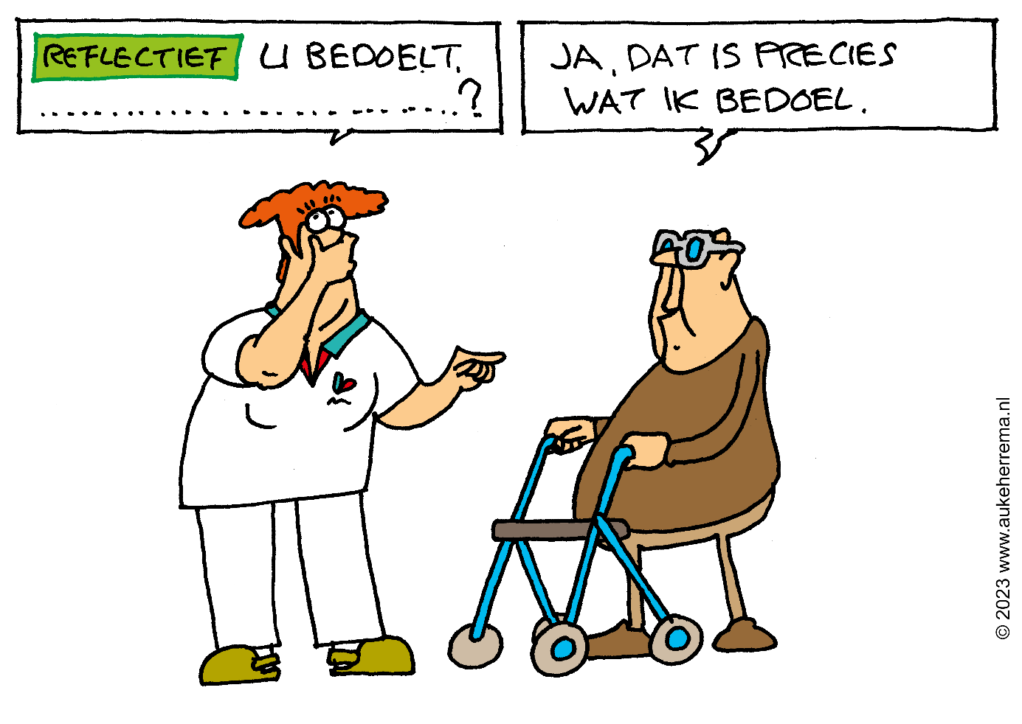
Basisvaardigheid
Reflectief luisteren
Of je nu een gesprek voert met de cliënt
over zelfredzaamheid.
Of met naasten over het maken van afspraken of het verdelen van (zorg)taken.
Je wilt dat het een goed gesprek is.
Zes basisvaardigheden:
Open vragen stellen
Bevestigen
Reflectief luisteren
Samenvatten
Informatie delen
Positief taalgebruik toepassen

Slide 21
Ciënten of naasten zeggen niet altijd wat ze precies bedoelen.
Angstig? Eenzaam?
Toch wil je de ander goed begrijpen.
Door reflectief te luisteren:
Toon je interesse en begrip.
Controleer je vermoeden (i.p.v. aan te nemen dat je het begrepen hebt).
Hoe? Je kunt:
Iemands lichaamshouding/gezichtsuitdrukking benoemen.
In eigen woorden herhalen wat jij denkt dat de ander zegt/bedoelt
(je maakt eigenlijk een inschatting).
Vervolgens check je of het klopt.

Slide 22
Een voorbeeld:
Cliënt: “Ik voel mij eenzaam.”
Wat bedoelt de cliënt met ‘eenzaam’?
“Ik wil meer vrienden hebben?”
“Ik wil vaker contact met mijn familie?”
“Ik wil meer activiteiten ondernemen?”
Zorgverlener: “Dus je voelt je alleen in je huis.” (Reflectie)
Cliënt: “Niet alleen in mijn huis, ook op mijn werk, eigenlijk altijd.”
Andere voorbeeldzinnen zijn:
Dus…
U geeft aan dat…
Ik krijg de indruk dat...of: Begrijp ik het goed dat u…
Ik zie dat u…
Klopt het dat…

Slide 23
Een voorbeeld:
Dochter: “De medicatie van mijn vader is nu alweer veranderd! Dit is de derde keer al in twee weken tijd!.”
Zorgverlener: “Begrijp ik het goed dat u het daar niet mee eens bent?” (Reflectie)
Dochter: “Nee, dat is het niet. Ik ben eerder teleurgesteld, omdat we hadden afgesproken dat ik betrokken zou worden bij gesprekken over medicatie.”
Maak je een reflectie en zit je er naast?
Dat is niet erg!
De ander geeft het terug in zijn antwoord en geeft dan aan wat hij wél bedoelt.

Slide 24
Oefenen, oefenen…
Oefening
Geef een reflectie

Slide 25
En nog meer oefenen…
Oefening
Check-in

Slide 26
Kies vooraf een cliënt, een zorg- of
overlegmoment uit.
Ga in het gesprek bewust letten op het
maken van reflecties (minimaal 1 per
gesprek).
Observeer: wat hoor en wat zie ik?
Reflecteer na afloop: wat ging goed?
Wat minder? Hoe reageerde de ander
hierop? Wat heeft het mij en de ander
opgeleverd? Wat ga ik de volgende keer
anders doen?
Herhaal zo vaak als je wilt!
Oefening
Experiment in de praktijk

Slide 27
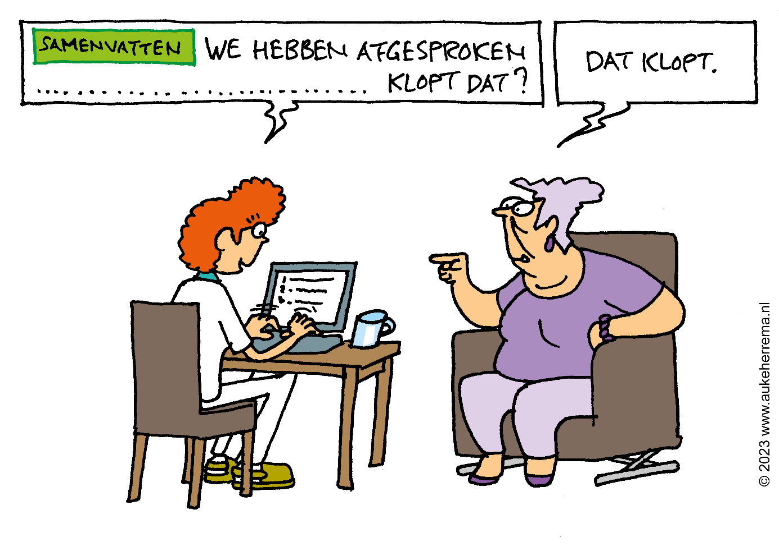
Basisvaardigheid
Samenvatten
Of je nu een gesprek voert met de cliënt
over zelfredzaamheid.
Of met naasten over het maken van afspraken of het verdelen van (zorg)taken.
Je wilt dat het een goed gesprek is.
Zes basisvaardigheden:
Open vragen stellen
Bevestigen
Reflectief luisteren
Samenvatten
Informatie delen
Positief taalgebruik toepassen

Slide 28
Aan het einde van een gesprek of tussendoor:
Geef je in woorden terug wat je hebt gehoord.
Leg je verbinding tussen meerdere specifieke stukjes informatie.
Voeg je deze samen tot één geheel.
Hierdoor:
Voelt de ander zich gehoord.
Krijg je een kans om het gesprek bij te sturen.
En…het nodigt uit om verder te onderzoeken!

Slide 29
Een voorbeeld (met een verbinding tussen twee stukjes informatie):
Cliënt: “Ik zie weinig andere mensen. Vroeger ging ik altijd iedere week naar de kerk en at ik om de dag bij mijn dochter. Ik zou dit graag weer willen doen, ik voel mij zo alleen.”
Cliënt: “Door de artrose heb ik veel pijn aan mijn gewrichten. Ik kan wel lopen, maar het doet veel pijn en kost mij veel energie. Naar buiten gaan doe ik dan ook zo mijn mogelijk. Zo hou ik tenminste energie over om mij in huis te verplaatsten.”
Zorgverlener: “Als ik het goed heb begrepen, wilt u graag uw activiteiten weer oppakken, zoals naar de kerk gaan en bij u dochter eten. Dit is voor u nu lastig omdat u daarvoor naar buiten moet en dit is door de artrose pijnlijk en kost veel energie. Klopt dat?” (samenvatting)
Andere voorbeeldzinnen zijn:
Ik benoem nog even de belangrijkste dingen van ons gesprek…
Even checken of ik alles goed heb begrepen…
Als afronding benoem ik de aandachtspunten die we hebben besproken…
Als ik het goed heb begrepen, wilt u…
Onze afspraken op een rijtje…

Slide 30
Samenvatting of reflectief luisteren?
Cliënt: “Ik zie weinig andere mensen. Vroeger ging ik altijd iedere week naar de kerk en at ik om de dag bij mijn dochter.”
Zorgverlener: “Ik begrijp dat u het contact met andere mensen mist.” (reflectie)
Cliënt: “Ja heel erg. Ik zou dit graag weer willen doen, ik voel mij zo alleen. Maar door de artrose heb ik veel pijn aan mijn gewrichten. Ik kan wel lopen, maar het doet veel pijn.”
Zorgverlener: “Het lopen kost u veel energie.” (reflectie)
Cliënt: “Ja klopt. Ik doe dan ook zo min mogelijk. Zo hou ik tenminste energie over om mij in huis te verplaatsen.”
Zorgverlener: “Als ik het goed heb begrepen, wilt u graag uw activiteiten weer oppakken, zoals naar de kerk gaan en bij u dochter eten. Dit is voor u nu lastig omdat u daarvoor naar buiten moet en dit is door de artrose pijnlijk en kost veel energie. Klopt dat?” (samenvatting)

Slide 31
Het verschil
Reflectie
Richt zich op een woord/zin/lichaamshouding dat de cliënt vlak daarvoor heeft gezegd of laten zien.
De zorgverlener heeft een vermoeden en maakt een inschatting door dit in eigen woorden te benoemen:
“Het lopen kost u veel energie.”
Een reflectie kun je zo vaak geven als nodig is.
Samenvatting
Richt zich op meerdere stukjes informatie die samen worden gevoegd tot één geheel.
De zorgverlener gebruikt daarbij de woorden van de cliënt (eigen woorden gebruiken kan ook).
Dit doe je meestal aan het einde van het gesprek of een keer tussendoor.

Slide 32
Oefenen, oefenen…
Oefening
Maak een samenvatting

Slide 33
En nog meer oefenen…
Oefening
Fotopraat

Slide 34
Kies vooraf een cliënt, een zorg- of
overlegmoment uit.
Ga in het gesprek bewust letten op het
maken van een samenvatting (minimaal
1 per gesprek).
Observeer: wat hoor en wat zie ik?
Reflecteer na afloop: wat ging goed?
Wat minder? Hoe reageerde de ander
hierop? Wat heeft het mij en de ander
opgeleverd? Wat ga ik de volgende keer
anders doen?
Herhaal zo vaak als je wilt!
Oefening
Experiment in de praktijk

Slide 35
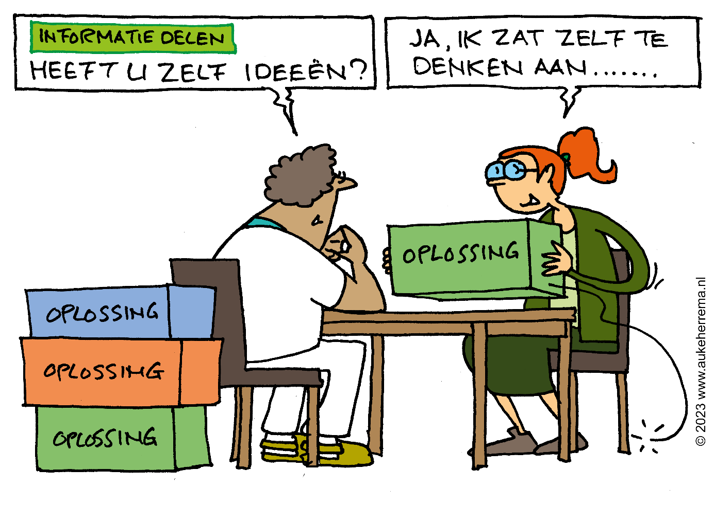
Basisvaardigheid
Informatie delen
Of je nu een gesprek voert met de cliënt
over zelfredzaamheid.
Of met naasten over het maken van afspraken of het verdelen van (zorg)taken.
Je wilt dat het een goed gesprek is!
Zes basisvaardigheden:
Open vragen stellen
Bevestigen
Reflectief luisteren
Samenvatten
Informatie delen
Positief taalgebruik toepassen

Slide 36
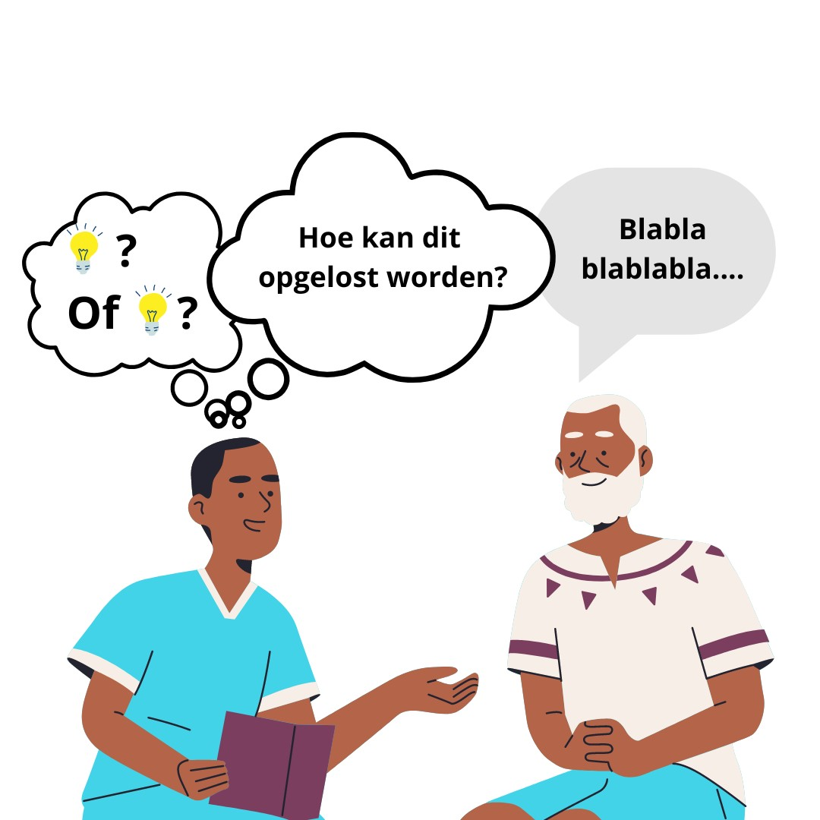
              =
              Informatie uitwisselen in plaats
              van eenzijdig informatie geven.
              Herken je dit?
Logisch - Je hebt veel praktijkervaring.
Je ziet/hoort dingen niet voor het eerst.
Valkuil – De ander zit er niet op te wachten. Of heeft hele andere behoeften.

Slide 37
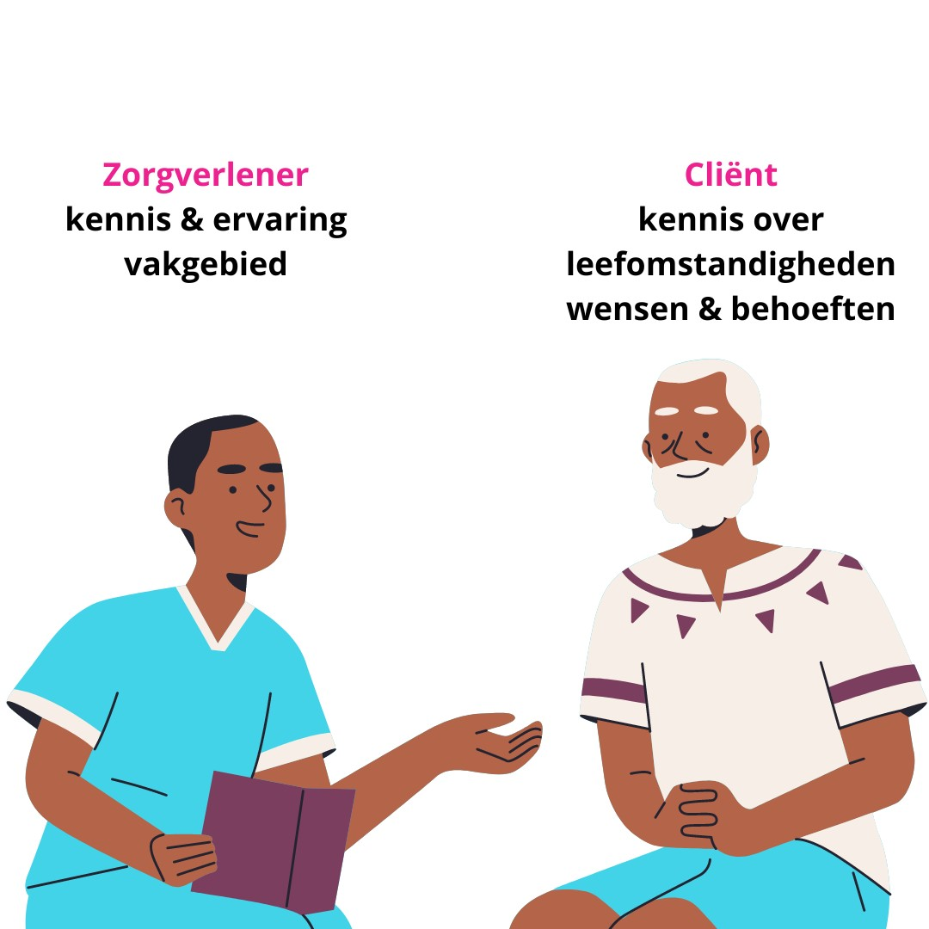
                Mag je dan geen adviezen geven of oplossingen aandragen?
                In sommige situaties kan dit wel.
                Bijvoorbeeld wanneer de ander er zelf om vraagt.
                Daarom noemen we het: informatie delen.
Door informatie uit te wisselen:
Voorkom je dat de ander passief wordt
en jij meteen gaat oplossen/adviseren.

Slide 38
Een voorbeeld:
Zorgverlener: “U geeft aan dat u moeite heeft met het aankleden. Waar loopt u precies tegenaan?”
Cliënt: “Het lukt mij niet om de knoopjes van mijn overhemd dicht te krijgen.”
Zorgverlener: “Wat heeft u zelf al allemaal geprobeerd om uw overhemd dicht te krijgen?” (informatie delen)
Cliënt: “Niet veel eigenlijk, mijn vrouw helpt mij iedere ochtend. Maar dat wil ik liever niet.
Ik zou dit het liefst zelf kunnen doen.”
Andere voorbeeldzinnen zijn:
Wat heeft u hier zelf al over uitgezocht?
Wat wilt en kunt u zelf doen aan uw…?
Wat werkt voor u wel/niet, en waarom wel/niet?
Wat spreekt u aan?
Wat ik hierover bij anderen heb gezien/gehoord…

Slide 39
Oefenen, oefenen…
Oefening
Informatie geven of delen?
Buig om!

Slide 40
En nog meer oefenen…
Oefening
Weet u wat u moet doen?

Slide 41
Kies vooraf een cliënt, een zorg- of
overlegmoment uit.
Ga in het gesprek bewust letten op het
delen van informatie in plaats van direct
oplossingen/adviezen/informatie geven
Observeer: wat hoor en wat zie ik?
Reflecteer na afloop: wat ging goed?
Wat minder? Hoe reageerde de ander
hierop? Wat heeft het mij en de ander
opgeleverd? Wat ga ik de volgende keer
anders doen?
Herhaal zo vaak als je wilt!
Oefening
Experiment in de praktijk

Slide 42
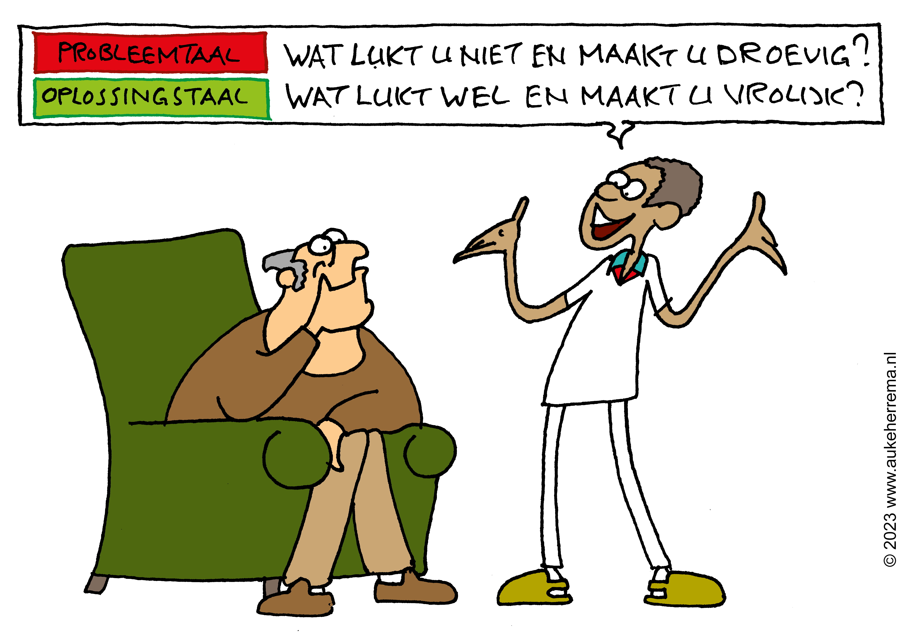
Basisvaardigheid
Positief taalgebruik
Of je nu een gesprek voert met de cliënt
over zelfredzaamheid.
Of met naasten over het maken van afspraken of het verdelen van (zorg)taken.
Je wilt dat het een goed gesprek is.
Zes basisvaardigheden:
Open vragen stellen
Bevestigen
Reflectief luisteren
Samenvatten
Informatie delen
Positief taalgebruik toepassen

Slide 43

Wat is positief taalgebruik?
Stel je even voor….je stapt een taxi in.
Wat is het eerste wat de taxichauffeur aan je vraagt?

Slide 44

Wat hij doet sluit aan bij
Passende zorg
Gaat ook over:
Wat wil je? Wat heb je daarvoor nodig?
De openingszin: “waar wilt u naar toe? is:
Toekomstgericht
Biedt mogelijkheden
Hij past positief taalgebruik toe.
Vervolgens bedenkt hij ‘de route’.
Een onbekend adres?
Dan gebruikt hij een handig hulpmiddel: ‘de navigatie’

Slide 45
Probleemtaal
Focus op: pijn, problemen, nadelen, risico’s en ongewenste zaken.
Voorbeeldvragen:
Wat mist u nog? Wat lukt niet? Waarom lukt het niet?
Oplossingstaal
Focus op: toekomst, positieve emoties, sterke kanten, krachten, kansen en successen.
Voorbeeldvragen:
Wat hoopt u te bereiken? Wat werkt wel? Waar wordt u blij van? Wat zou de volgende stap kunnen zijn?
De twee uitersten

Slide 46
Oplossingstaal
=
positief taalgebruik
=
in een gesprek is dit belangrijk
Je denkt/praat dan:
In mogelijkheden
Toekomstgericht
En je laat de cliënt nadenken over zijn:
Wensen
Behoeften
Mogelijkheden
Je stimuleert
eigen regie & zelfredzaamheid

Slide 47
Goed positief taalgebruik = keuze:
Welk woord kies je?
Met welke insteek stel je de vraag?
Samen oefenen:
Voorbeeld 1
Laten we eens kijken waarom het niet lukt?
Voorbeeld 2
Welke problemen heeft u?
Voorbeeld 3
Wat zijn de risico’s?

Slide 48
Door een openingszin mét positief taalgebruik zet je meteen de juiste toon in het gesprek.
In het begin kan het even wennen zijn.
Het is een andere manier van denken en werken.
Iedereen kan het leren
Door:
Te blijven oefenen in gesprekken.
Of door het in kleine stukjes te oefenen.
Bijvoorbeeld
met de openingszin

Slide 49
Verschillende openingszinnen
Je vraagt:
“We gaan met elkaar in gesprek om te kijken op welke gebieden u problemen ervaart en hulp nodig heeft.”
Of je zegt:
“We gaan met elkaar in gesprek zodat u kunt aangeven op welke gebieden u zelfredzaam bent en met welke gebieden u aan de slag zou willen gaan om te kunnen doen wat u graag wilt doen.”
Merken jullie het verschil?

Slide 50
Oefenen, oefenen…
Oefening
Oplossingstaal of probleemtaal?
Buig om!

Slide 51
En nog meer oefenen…
Oefening
Maak het gesprek af

Slide 52
Kies vooraf een gespreks- of overlegmoment met een cliënt, naaste of collega uit.
Voorbereiding: wat is het doel van het gesprek en wat is mijn openingszin? Formuleer deze zin door positief taalgebruik toe te passen. (Schrijf eventueel de zin op papier)
Ga in gesprek, stel je openingszin.
Observeer: wat hoor en wat zie ik?
Reflecteer na afloop: wat ging goed? Wat minder? Hoe reageerde de ander hierop? Wat heeft het mij en de ander opgeleverd? Wat ga ik de volgende keer anders doen?
Herhaal zo vaak als je wilt!
Oefening
Experiment in de praktijk

